Slide 1

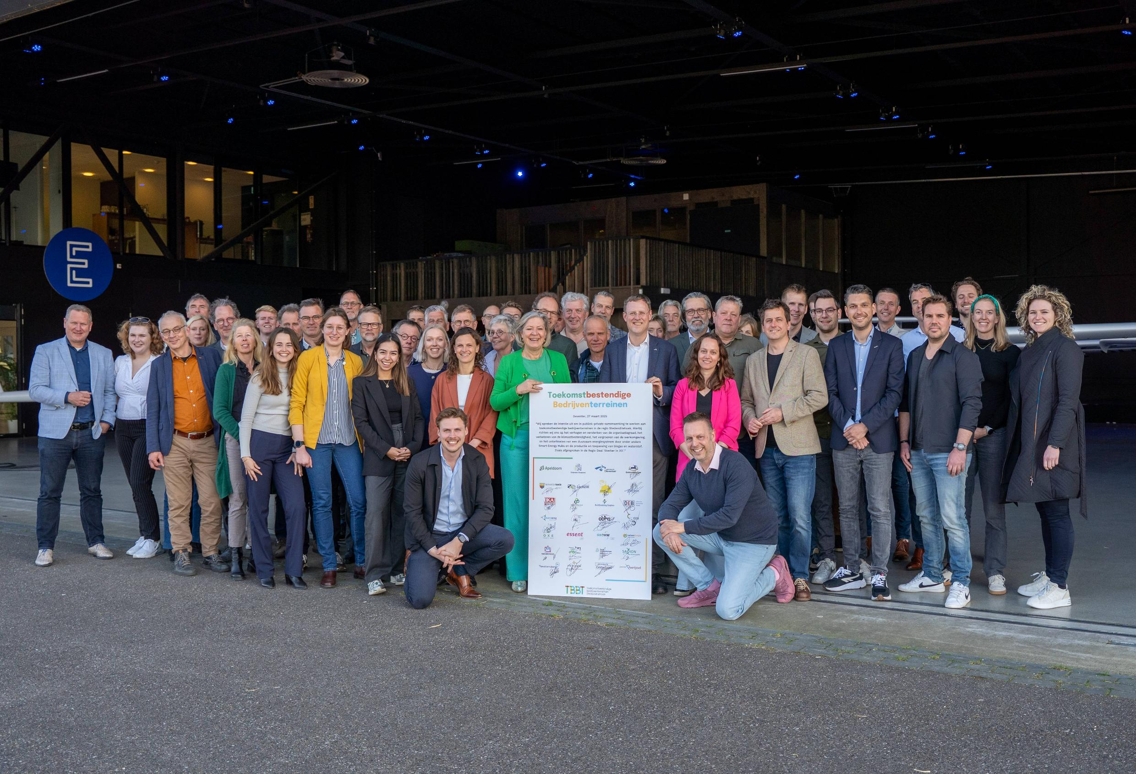
[Presentatietitel]
[datum]

Slide 2
01
Wat is GGBT?
Inhoud
Uitleg programmastructuur en link met [naam project]
02
Titel presentatiedeel
[Korte samenvatting]
03
Titel presentatiedeel
[Korte samenvatting]
04
Titel presentatiedeel
[Korte samenvatting]
05
Titel presentatiedeel
[Korte samenvatting]

Slide 3
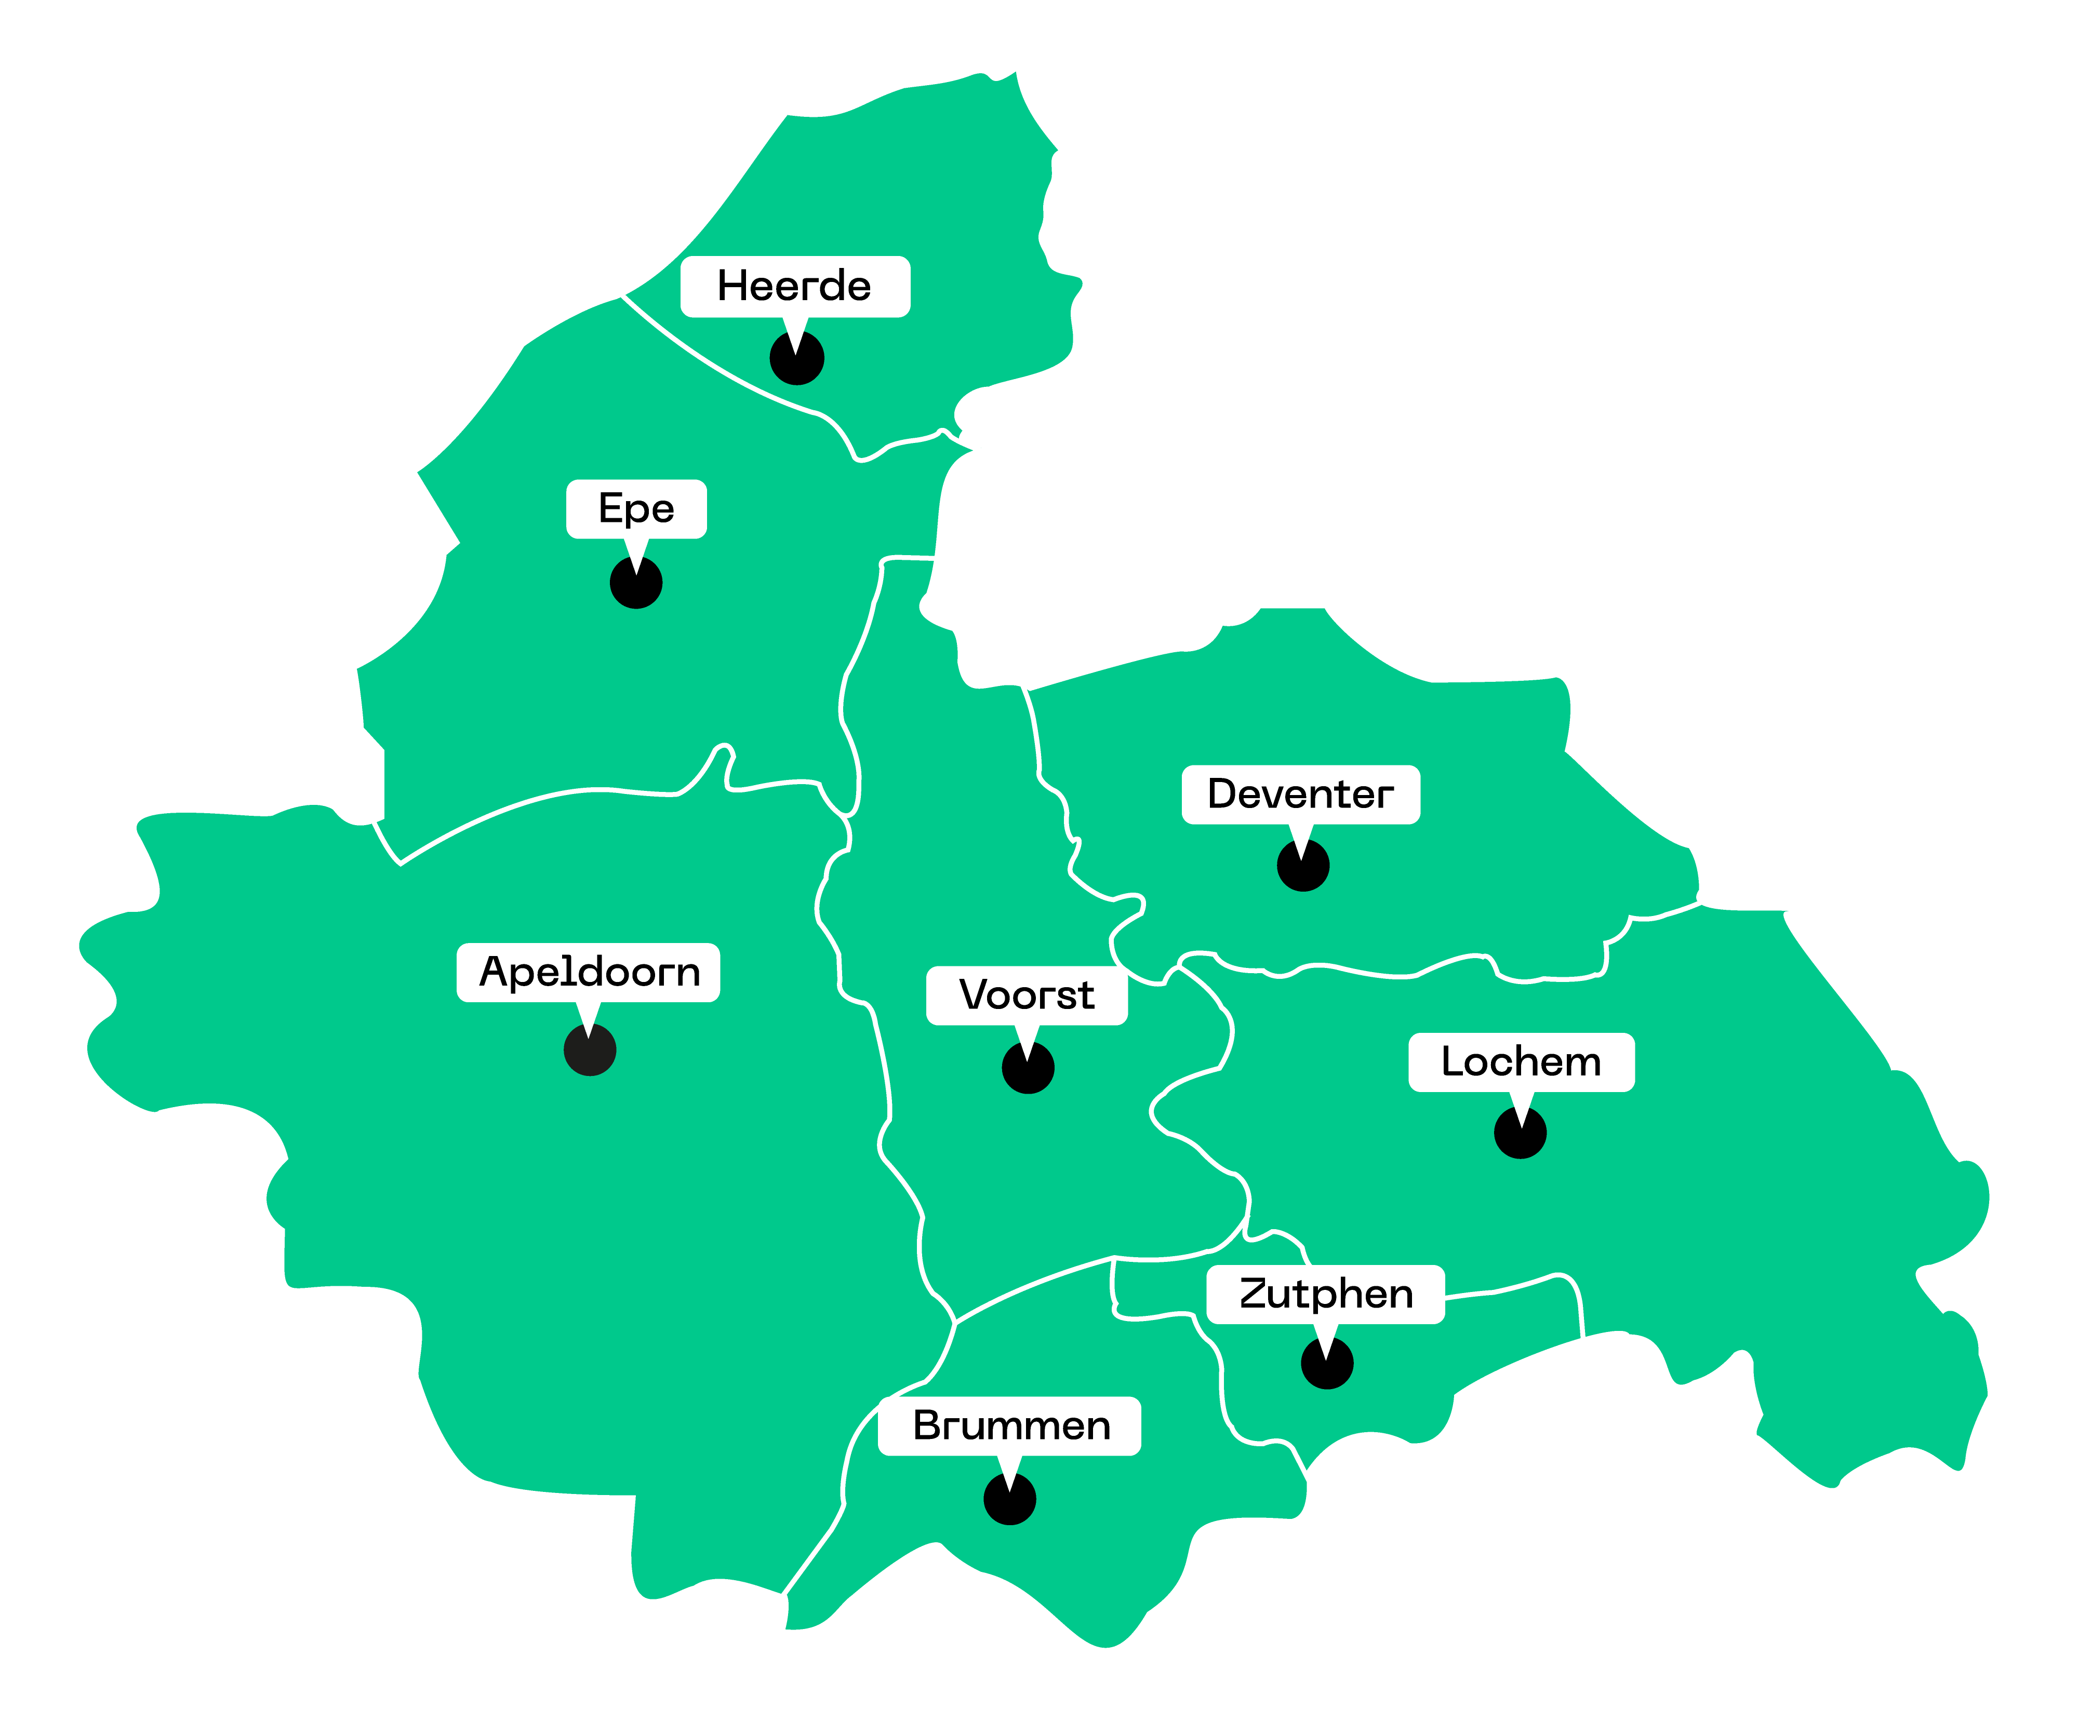


Wat is GGBT?
[Naam project] is mede mogelijk gemaakt door de Regio Deal ‘Sterker in 3D’ van de Stedendriehoek, als onderdeel van het Project Groene & Gezonde Bedrijventerreinen.
Zet hier je eigen projectlogo
/ logo's relevante partijen neer en verwijder dit tekstvak. Laat Regio Stedendriehoek en VNO-NCW Midden altijd staan.

Slide 4
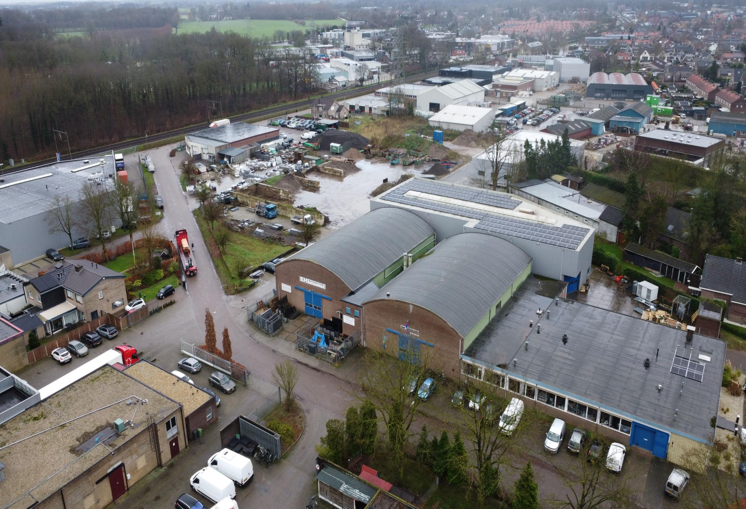
Wat is GGBT?
Met Groene & Gezonde Bedrijventerreinen worden bedrijventerreinen in de regio verduurzaamd door vergroening en klimaatadaptatie. Zo maken we een ecologisch veerkrachtige omgeving die de leefbaarheid voor werknemers en omwonenden verbetert en bijdraagt aan biodiversiteit.

Slide 5
Titel
Tekst...

Slide 6
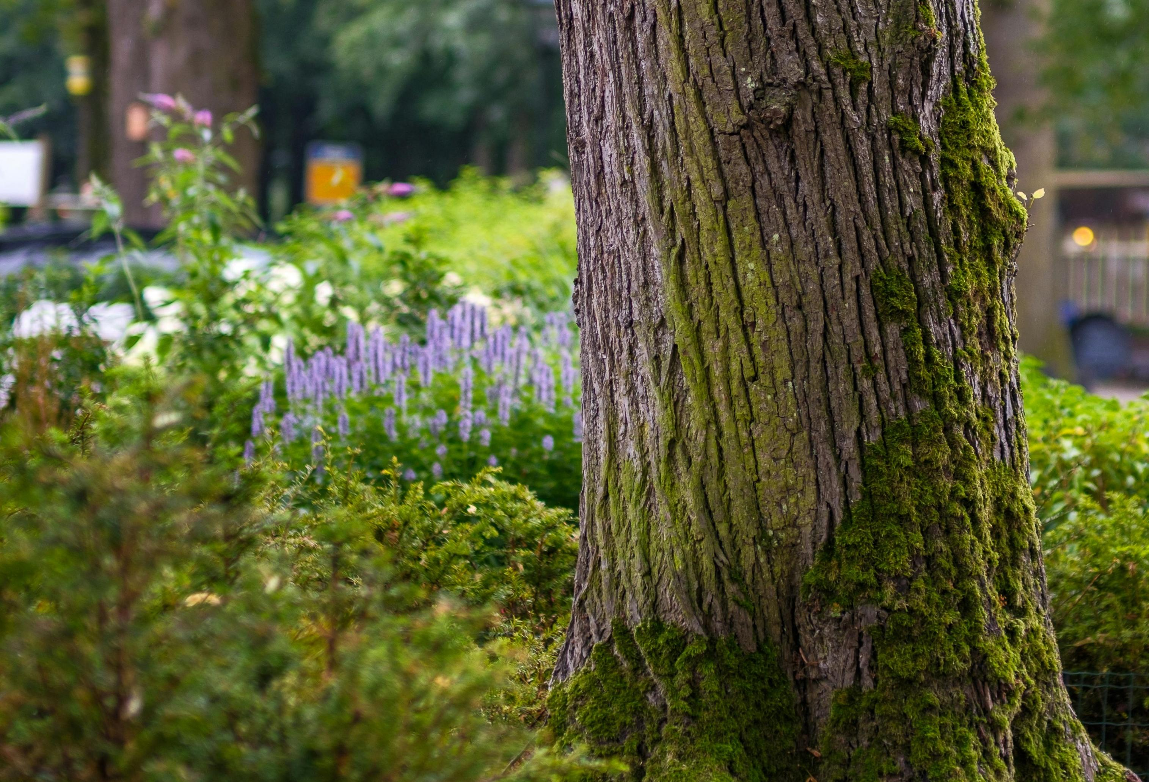
Fotoslide, evt. tekst-toelichting

Slide 7
Titel
Tekst...
Stap/doel/pijler 1
Stap/doel/pijler 2
Stap/doel/pijler 3
Tekst...
Tekst...
Tekst...

